Slide 1
Организация «школьной службы примирения» в МБ НОУ «Лицей №111» Устинова О.А., канд. психол.н., доцент каф. ПиОП, КГПИ КемГУ

Slide 2
Школьная служба примирения Мб НОУ «Лицей №111»
Цель службы: способствовать складыванию и развитию в школьном сообществе способности к взаимопониманию, к мирному разрешению споров и конфликтных ситуаций и закреплению этого как культурной традиции.
Направления службы:
- проведение просветительской работы (в отношении) среди учеников, их родителей и педагогического состава;
- разрешение разнообразных и разнонаправленных конфликтов, возникающих в образовательном учреждении;
- предотвращение возникновения конфликтов;
- формирование коммуникативных умений у детей и подростков, педагогов, родителей;
- приобщение к социокультурным способам разрешения конфликтных ситуаций (прощение и примирение и т.д.) посредством «со-бытийного» диалога детской и взрослой субкультур.

Slide 3
Школьная служба примирения Мб НОУ «Лицей №111»
Задачи службы:
- проведение программ восстановительного разрешения споров и конфликтов между их участниками;
- обучение учащихся и других участников образовательного процесса методам урегулирования конфликтов и осознания ответственности;
- организация просветительских мероприятий и информирование участников образовательного процесса о миссии, принципах и технологии восстановительной медиации;
-приобщение к способам разрешения конфликтов посредствоо социокультурного диалога;
- расширение отношений с научными институтами для разработки технологий восстановительной медиации.

Slide 4
Основные функции школьной службы примирения.
1.Восстановительная – восстановление статуса пострадавшего и обидчика в обществе, отношений между ними и в школьном сообществе.
2.Образовательная – повышение коммуникативной компетентности учащихся и педагогов, родителей.
3.Воспитательная – развитие ответственного отношения за свое поведение, осознание ценностности отношений «Я и Другой».
4.Профилактическая – предотвращение конфликтов.
5.Социокультурная – приобщение участников образовательного процесса к социокультурным ценностям, являющимися основой миролюбивого разрешения конфликтов.

Slide 5
Принципы медиации:
- добровольность;
- информированность;
- нейтральность;
- конфиденциальность;
- ответственность сторон;
- уважение к другому;
- стремление к диалогу.

Slide 6
Курсы повышения квалификации
Практическая медиация в системе образования
(180 ч.)
КГПИ КемГУ
- МБ НОУ «Лицей 111»

Slide 7
Современные технологии школьной медиации
мастер-класс
16 ноября 2022 г.
11.00 – 13.00
Модераторы:
Марина Владимировна Полюшко – директор МБ НОУ «Лицей №111»
Ольга Анатольевна Устинова – канд.психол.н., доцент каф ПиОП КГПИ «КемГУ», куратор службы примирения МБ НОУ «Лицей №111»

Slide 8
Прощение и конфликт (родители, педагоги, дети)

Slide 9
Уголок медиации

Slide 10
Конкурс «Лучший уголок медиации»

Slide 11
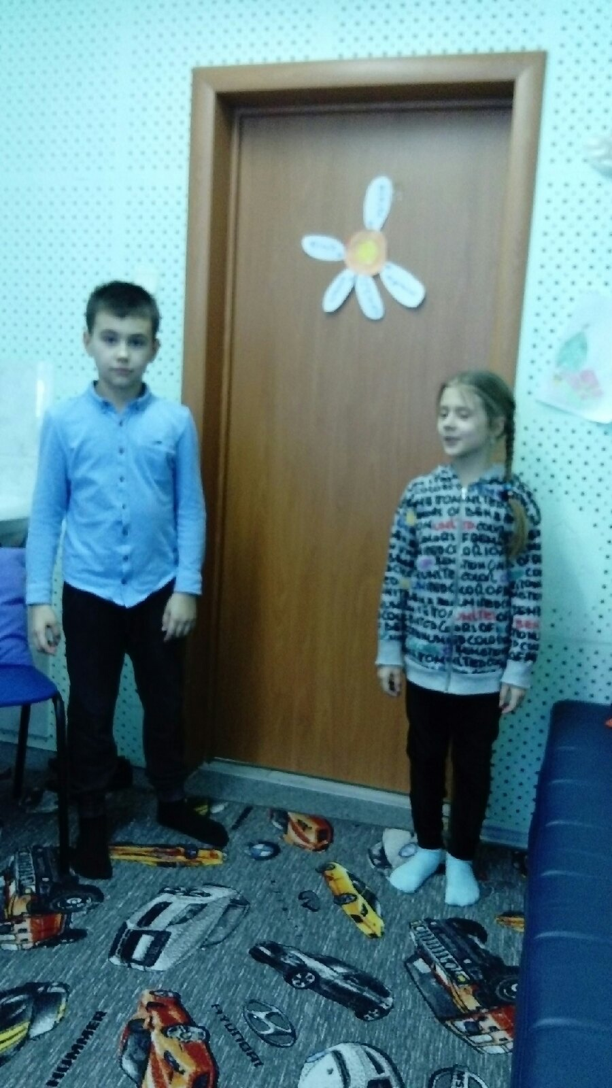
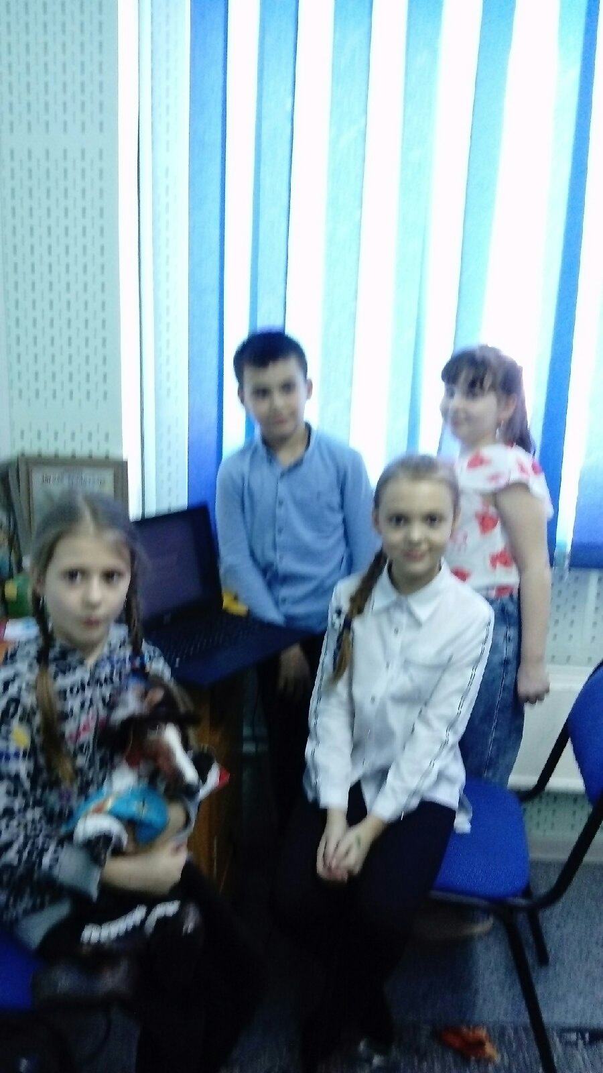

Slide 12
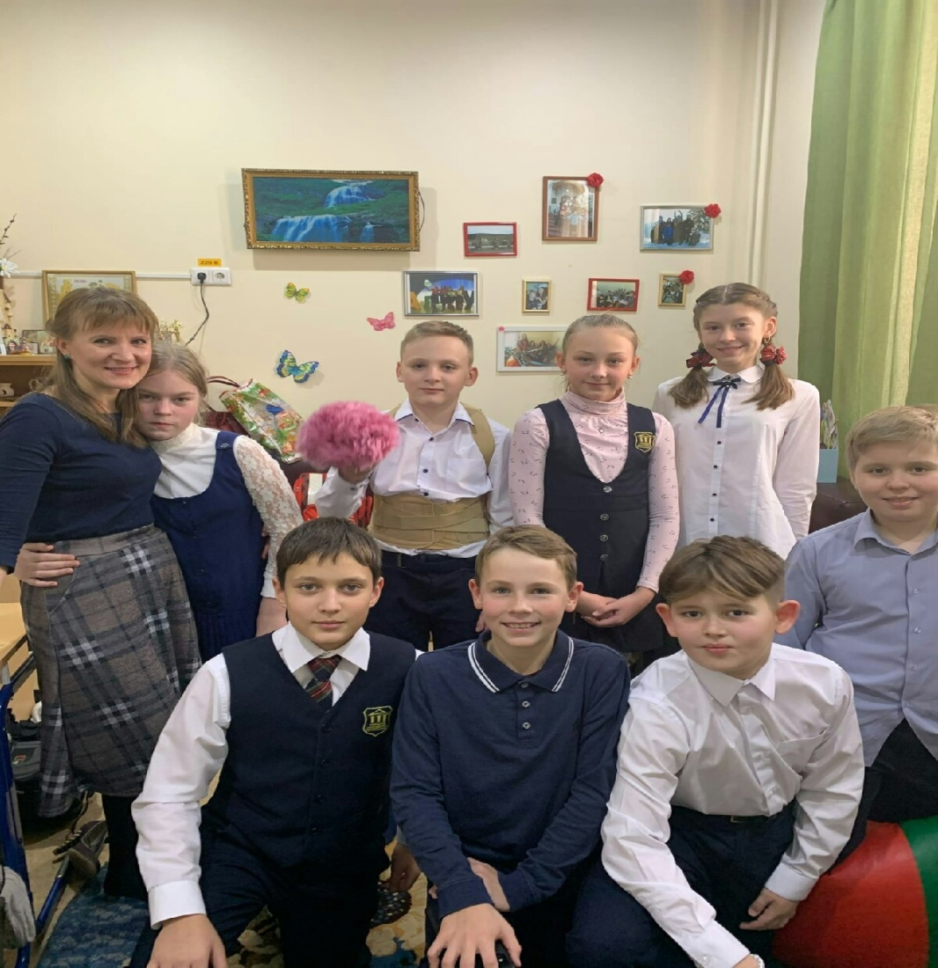
Милосердие, сострадание и прощение как траектория медиации

Slide 13
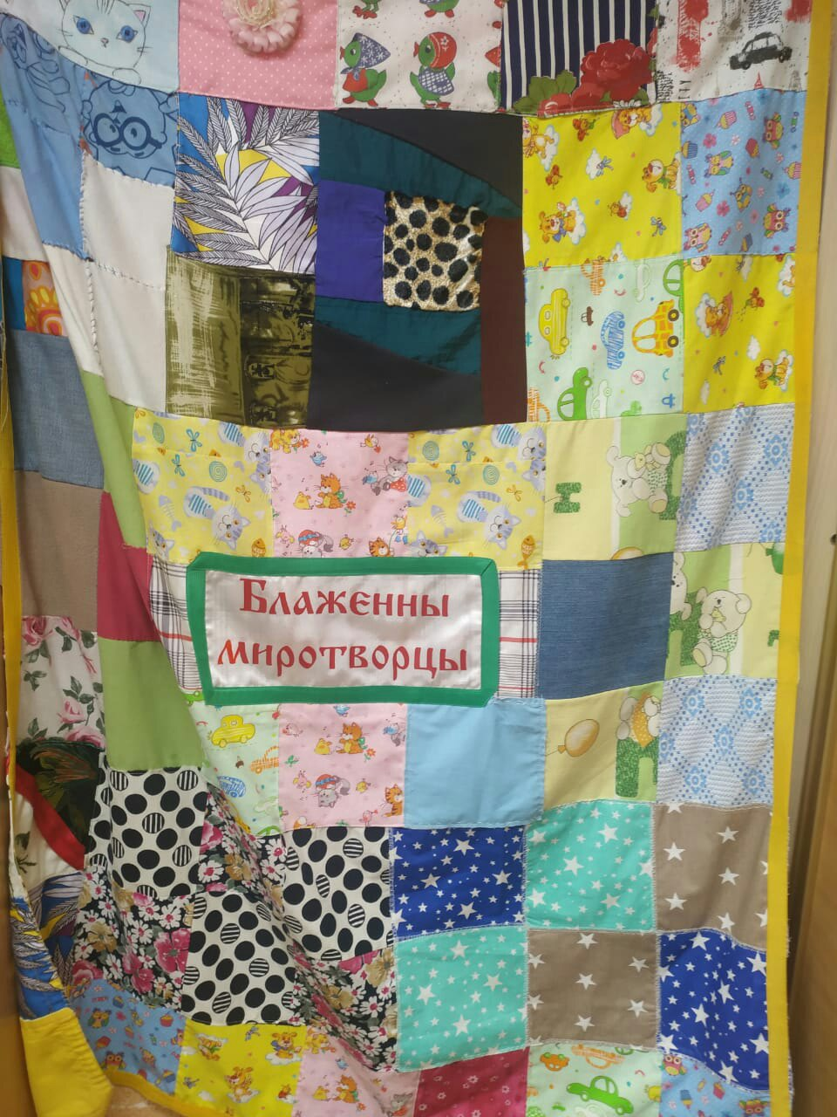
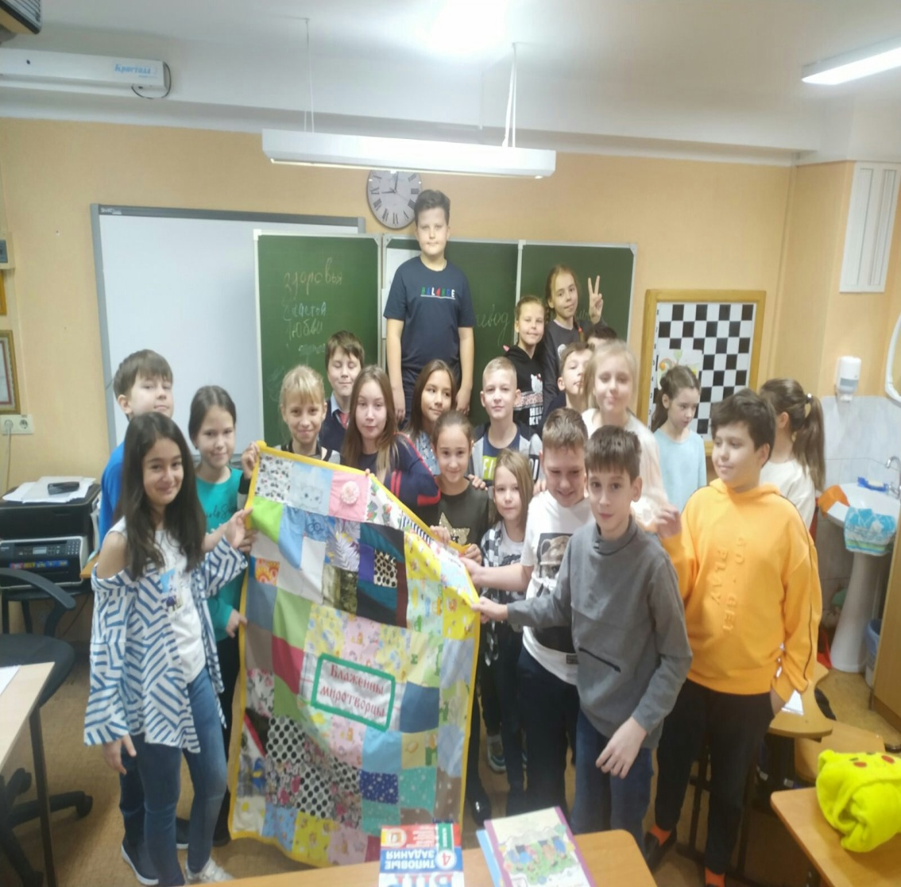
Пространство примирения и прощения в детской субкультуре (акция открытия ковра мира)

Slide 14
Всероссийский форум практической психологии
Выступление на секции «Практическая медиация в системе образования»

Slide 15
Всероссийский с международным участием конкурс проектов «Юный медиатор»
Проект : Прощение – выход из конфликта (Диплом I степени)

Slide 16
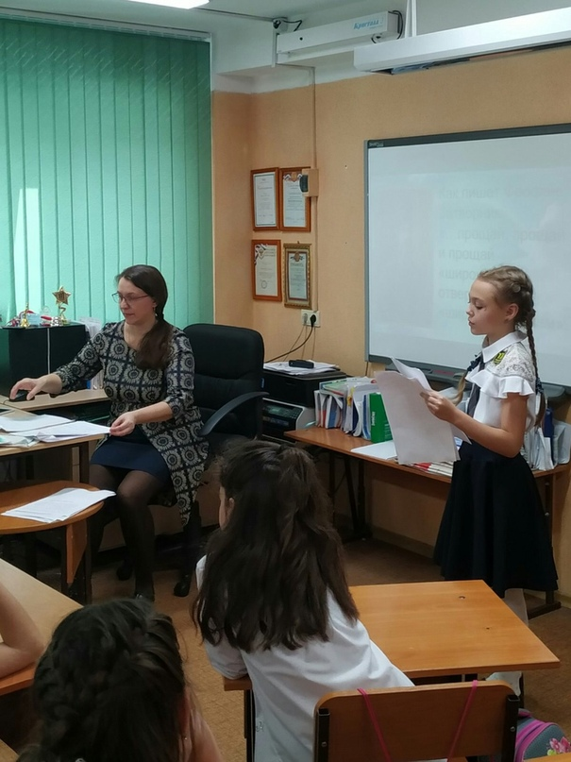

Slide 17
Всероссийский с международным участием форум медиации
Медиация – путь к диалогу

